Slide 1
Evaluer la crédibilité d’une source d’information : étude du processus de conceptualisation chez des élèves de CM1 et CM2
Lucille Geay
Doctorante en psychologie cognitive
Sous la direction de André Tricot et Michel Grandaty

Slide 2
Éduquer aux médias et à l’information
Décoder et analyser du contenu informatif textes, images, vidéos)
Produire et publier de l’info
Évaluer l’information

Slide 3
Evaluer la crédibilité : définition
3
JUGEMENT
EPISTEMIQUE
SOURCE / INFORMATION / SUJET / CONTEXTE

Slide 4
Evaluer la crédibilité : une compétence nécessaire
L’échange d’information : un processus fondamental pour l’être humain
Acquérir des connaissances sur le monde : méthode directe vs méthode indirecte
Développement de mécanismes cognitifs d’évaluation de l’information et de la source

Slide 5
Mécanismes d’évaluation de l’information
Peu coûteux
Sensibles aux biais
Dépendent des connaissances et croyances des individus
Peu fiables face à une information complexe
Risque d’erreur de crédulité et d’incrédulité
Mécanismes d’évaluation de la source
Compétences implicites
Heuristiques : compétence et confiance
Permet de s’ouvrir à de nouvelles informations et développer des connaissances
Fogg, 2003; Hovland & Weiss, 1951; Mercier, 2020; Sperber et al., 2010; Wathen & Burkell, 2002
Notes:
Pour les mécanisme de l’information : induisent une atittude plus conservatrice, mécanisme de vigilance (exception faite du cas du raisonnement et arguments mais à condition d’avoir les inférences préexistante)
Une compétence primaire, dans le sens onto et philo, on doit pouvoir évaluer si on peut croire quelqu’un avant même d’être capable de comprendre l’information (de résonner, de contrôler la plausibilité)

Slide 6
Evaluer la crédibilité d’une source
Qui est compétent ?

Slide 7
Evaluer la compétence d’une source
L’accès à l’information
Les performances passées
L’expertise : répartition des connaissances au sein de la société et croyances épistémologiques
La réputation : majorité, consensus, et indépendance des opinions

Slide 8
Processus d’évaluation de la compétence
COMPETENCE
Cette source est-elle capable de me donner de bonnes informations ?
EXPERTISE
Cette source possède-t-elle les connaissances et l’expérience ?
POPULARITE
Cette source est-elle reconnue par une majorité de non-initiés ?
REPUTATION
Cette source est- elle reconnue pour de donner de bonnes information ?
AUTORITE
Cette source est-elle reconnue par une majorité d’experts ?
EXPERIENCE
Cette source témoigne-t-elle de performances passées ou d’un accès direct à l’information ?
THEORIE
Cette sources possède-t-elle des connaissances valides ?

Slide 9
Evaluer la crédibilité d’une source
A qui faire confiance ?

Slide 10
Evaluer la moralité d’une source
L’attention portée aux besoins informationnels, respect de maximes conversationnelles
Engagement dans le message
Intérêt à communiquer
Confiance agrégée et réputation
Baumard & Sperber, 2013; Grice, 1979; Jessen et al., 2012; Mercier, 2020; Tricot et al., 2016
Notes:
Maximes de quantité : que votre contribution soit aussi informative que possible, que votre contribution ne soit pas plus informative que nécessaire
Maximes de qualité : ne dites pas ce que vous croyez être faux, ne dîtes pas ce que vous n’avez pas de raisons suffisantes de considérer comme vrai
Maximes de relation : soyez pertinent
Maximes de manière : évitez de vous exprimer de manière obscure. Evitez l’ambiguïté. Soyez bref. Soyez ordonné.
La vigilance dans son ensemble reprendrai ces maximes, évidemment ces maximes sont à l’attention de la source, le récepteur n’a pas la possibilité (pas toujours) de déterminer si la source suit bien toutes ces maximes mais il peut l’évaluer par quelques indices, en faisant attention à l’intérêt et à l’engagement de la source. Lesquels sont modéré par la réputation
L’utilisation de signaux d’engagement pour évaluer la crédibilité (ou le degré de crédibilité) que nous accordons à une source fonctionne si on considère que tous les signaux ne doivent pas être traité de manière égale et si on ajuste la confiance future à la lumière des violations à l’engagement (exemple du covid) ?

Slide 11
Processus d’évaluation de la confiance
CONFIANCE
Cette source a-t-elle l’intention de me donner de bonnes informations ?
REPUTATION
Cette source est- elle reconnue pour de donner de bonnes information ?
AUTORITE
Cette source est-elle reconnue par une majorité d’experts ?
POPULARITE
Cette source est-elle reconnue par une majorité de non-initiés ?
VIGILANCE
Cette source fait-elle des efforts pour bien communiquer ?
INTERET
Cette source a-t-elle des intérêts alignés aux miens ?
ENGAGEMENT
Cette source s’engage-t-elle a dire ce qu’elle sait ?
Notes:
Engagement ; dit ce qu’elle sait de la manière dont elle le sait ? Avec les signaux appropriés (maximes de qualité)

Slide 12
CREDIBLITE
→ Cette source donne- t-elle de bonnes informations ?
COMPETENCE
→ Cette source est-elle capable de me donner de bonnes informations ?
CONFIANCE
→ Cette source a-t-elle l’intention de me donner de bonnes informations ?
EXPERTISE
REPUTATION
VIGILANCE
THEORIE
EXPERIENCE
AUTORITE
POPULARITE
INTERET
ENGAGEMENT
Modèle général de l’évaluation de la crédibilité d’une source
Lucille Geay, André Tricot, Michel Grandaty (publication en cours)

Slide 13
Enseigner l’évaluation de la crédibilité d’une source
Travail de conceptualisation :
Définitions permettant de former des catégories
Elaboration d’étiquettes de catégories
Etablissement de relation entre les concepts
Développement d’un enseignement guidé
Plus adapté à l’architecture cognitive, notamment chez les jeunes apprenants
Pas ou peu d’initiative de ce genre en EMI
Bråten et al., 2016; Musial & Tricot, 2008; Paul et al., 2017; Pérez et al., 2018; Potocki et al., 2019; Rouet et al., 2017; Van Merriënboer & Kirschner, 2007
Notes:
Accompagner la pratique

Slide 14
Paradigme expérimental
22 classes d’élèves de cycle 3 (CM1 et CM2)
5 études :
Etude 1 : séance REPUTATION
Etude 2 : séance EXPERTISE
Etude 3 : séance VIGILANCE
Etude 4 : séance COMPETENCE
Etude 5 : séance CONFIANCE
2 conditions :
Expérimentale : intervention 45min + évaluation immédiate + évaluation différée
Contrôle : évaluation immédiate + évaluation différée
Année 1 d’expérimentation
N = 180
Année 2 d’expérimentation
N = 230

Slide 15
Conception de séances pédagogiques
Présentation de 3 sources d’information et d’un sujet
Conceptualisation :
Etiquetage des concepts
Définition par mots clés pour aider la catégorisation
Mise en relation des concepts entre eux
Identification des sources
Lecture d’information produite par les sources
Production d’un texte informatif à partir des sources

Slide 16
CHRISTOPHE CASSOU
Climatologue
Christophe Cassou est spécialiste de l’étude du climat, il est directeur au Centre National de La Recherche Scientifique (CNRS).
Il étudie les changements du climat sur les mois et les décennies (période de 10 ans) et tente de les prédire.
Depuis 2018, Christophe Cassou est l’un des auteurs du 6e rapport du Groupe Intergouvernemental d’Experts sur l’évolution du Climat (GIEC).

Slide 17
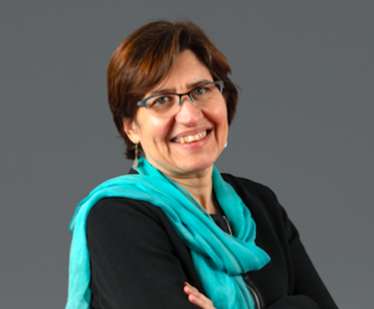
VALERIE MASSON-DELMOTTE
Climatologue, co-présidente du GIEC
Spécialisée en paléoclimatologie, elle étudie les climats du passé pour comprendre son évolution aujourd’hui.
Directrice de recherche au Laboratoire des Sciences du climat et de l’environnement, elle est aussi co-présidente du groupe GIEC.
En 2022, Valérie Masson-Delmotte a été classée parmi les cent personnalités les plus influentes par le magazine américain Time.

Slide 18
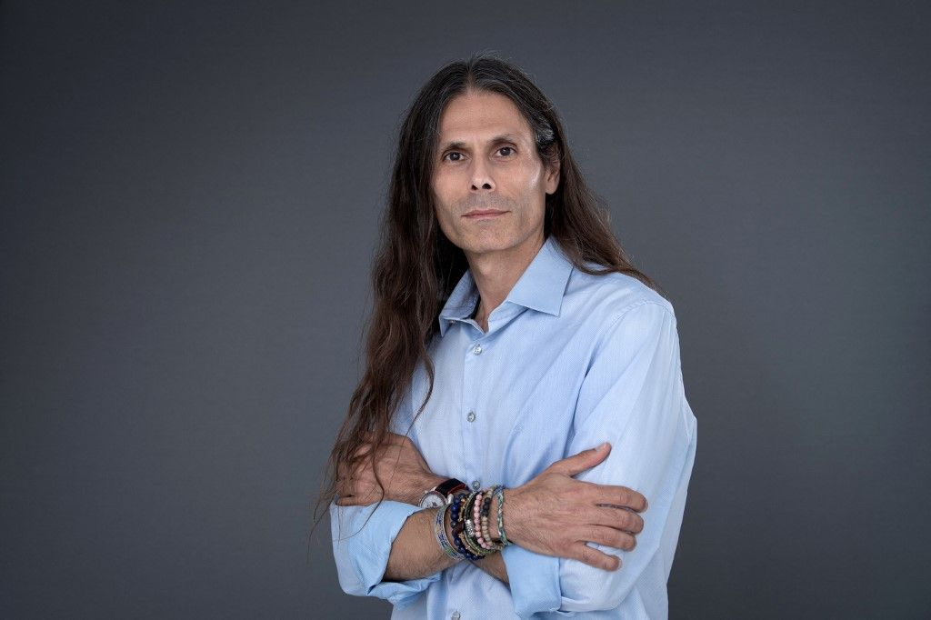
AURELIEN BARRAU
Astrophysicien
Il est spécialiste de l’étude de la physique et des objets de l'univers, tels que les trous noirs. Il travaille pour le Laboratoire d’astrophysique au CNRS.
Aurélien Barrau est connu du grand public pour avoir lancé un appel dans le journal Le Monde, signé par plus de 200 personnalités, pour inviter les lecteurs à participer à la lutte contre le réchauffement climatique

Slide 19
J’APPRENDS A RECONNAITRE UNE SOURCE D’INFORMATION CREDIBLE
Si je veux savoir si une source est crédible, c’est-à-dire si je peux croire les informations que me donne cette source, je peux essayer de savoir si elle est compétente.
COMPETENCE
Cette source est-elle capable de me dire la vérité sur un sujet ?
EXPERTISE
A-t-elle des connaissances théoriques et de l'expérience ?
REPUTATION
Est-elle reconnue par des experts et/ou par le public ?

Slide 20
ACTIVITE 1 : J’APPRENDS A EVALUER L’EXPERTISE D’UNE SOURCE D’INFORMATION
A partir de ce que nous venons d’apprendre ensemble, relie chacune de ces trois sources à l’étiquette qui lui correspond le mieux.

Slide 21
EXPERTISE
A-t-elle des connaissances théoriques et de l'expérience ?
AURELIEN BARRAU
REPUTATION
Est-elle reconnue par des experts et/ou par le public ?
CHRISTOPHE CASSOU
COMPETENCE
VALERIE MASSON-DELMOTTE
Cette source est-elle capable de me dire la vérité sur un sujet ?

Slide 22
Valérie Masson-Delmotte
Aurélien Barrau
Christophe Cassou
«Les villes produisent plus de la moitié des émissions mondiales de gaz à effet de serre et cette part augmente. Il y a des démarches d’adaptation au changement climatique qui ont de mauvais effets. Par exemple, la climatisation permet de soulager des températures élevées, mais elle réchauffe l’air extérieur et augmente la chaleur. »
« Actuellement, on détruit des espaces plein de vie pour les remplacer par un parking de supermarché. Si on le fait avec de l’énergie solaire, avec de l’énergie nucléaire ou avec de l’énergie éolienne, ça ne change rien. À la fin, on a effectivement détruit une forêt pour construire un espace bétonné. Il faut repenser notre mode de vie. »
« Aujourd'hui on vit un avant-goût de notre climat futur. Pour que cet avant-goût ne devienne pas la norme, il n’y a qu’une seule solution : réduire les émissions de gaz à effet de serre. Cette réduction doit être immédiate, soutenue dans le temps et à grande échelle. Ce n'est pas dans trois ans, c'est aujourd'hui. »

Slide 23
Conception de séances pédagogiques
Evaluation immédiate :
Présentation de quatre sources/un sujet
Sélection de la source jugée la plus crédible + justification
Evaluation différée (une semaine plus tard) :
Présentation de quatre sources/un sujet
Sélection de la source jugée la plus crédible + justification

Slide 24
PARTIE 2
ACTIVITE 3 : JE CHOISIS LA SOURCE LA PLUS CREDIBLE SUR UN SUJET
Imagine que tu dois rédiger un article pour ton journal de classe sur le thème A ou B.
Tu ne peux choisir qu’une seule source d’information à citer, celle qui te paraît la plus crédible.

Slide 25
A. Les effets spéciaux dans le cinéma
DAISY RIDLEY
Actrice américaine, connue pour avoir joué le rôle de Rey dans Star Wars.
Dans ces films l’actrice travaille avec les effets spéciaux, quand elle fait des combats de sabre lasers par exemple.
JAMES CAMERON
Célèbre réalisateur, il a écrit et réalisé les films Avatar.
Il emploi de nombreux effets spéciaux pour ses films, comme la 3D, il a même crée une société d'effets spéciaux pour le cinéma.
©Radio Fra
ANAIS MARTIN
Travaille en tant qu’artiste CFX pour le studio d’animation TAT qui produit les « As de la jungle » on encore « Terra Willy ».
Elle crée les effets spéciaux des personnages comme les mouvements de leurs vêtements ou de leurs cheveux.
TOM HOLLAND
Acteur, il est surtout connu pour son rôle de Spider-Man dans l’Univers Marvel.
Dans ces films de super-héros les effets spéciaux sont beaucoup employés pour créer le costume ou les décors dans les scènes d’action.

Slide 26
B. Les meilleurs joueurs de la coupe du monde de foot 2022
GREGOIRE MARGOTTON
Journaliste sportif et commentateur des matchs de l’équipe de France de football pour TF1.
Il a suivi et commenté les matchs de la coupe du monde de foot 2022.
EUGENIE LE SOMMER
Footballeuse professionnelle, elle joue pour l’équipe de France féminine de foot.
En 2020 lors de la coupe du monde, elle est élue meilleure buteuse de l’histoire chez les femmes.
DIDIER DESCHAMPS
Entraîneur et selectionneur de l’équipe de France, son équipe à gagné la coupe du monde 2018.
En 2022, au Qatar il mène les bleus jusqu’en finale.
PAUL POGBA
Footballeur français, il a remporté avec son équipe la coupe du monde en 2018.
En 2022, à cause d’une blessure il n’est pas selectionné pour la coupe du monde.

Slide 27
Résultats d’expérimentation
Etude Expertise : Sélection d'une source au test différé en fonction de la séance
(** = p value < .005)
*

Slide 28
Résultats d’expérimentation
Etude Expertise : Justification du choix de la source expertise par le concept d'expertise en fonction de la condition en test immédiat (*** = p value < .001)
***
Pourcentage de justification par le concept expertise
Condition avec séance : 30% des élèves justifient leur choix par le concept d’expertise et 32% par le concept d’expérience
Condition sans séance : 13% des élèves justifient leur choix par le concept d’expertise et 40% par le concept d’expérience

Slide 29
CREDIBLITE
→ Cette source donne- t-elle de bonnes informations ?
COMPETENCE
→ Cette source est-elle capable de me donner de bonnes informations ?
CONFIANCE
→ Cette source a-t-elle l’intention de me donner de bonnes informations ?
EXPERTISE
REPUTATION
VIGILANCE
THEORIE
EXPERIENCE
AUTORITE
POPULARITE
INTERET
ENGAGEMENT
Notes:
Culture des sources, cordier, valoriser et améliorer les compétences implicites

Slide 30
Conclusion
Limites
Etude exploratoire
Mesures non standardisées
Contraintes matérielles
Contraintes population cible
Perspectives
Validation concepts, croisement des disciplines
Réplications
Evaluation de dispositifs
Enseignement

Slide 31
MERCI
A vos questions
Pour me contacter :
lucille.geay@univ-tlse2.fr

Slide 32
Bibliographie
Baumard, N., & Sperber, D. (2013). Morale et réputation dans une perspective évolutionniste. Communications, 93(2), 11. https://doi.org/10.3917/commu.093.0011
Bråten, I., Britt, M. A., Strømsø, H. I., & Rouet, J. F. (2011). The role of epistemic beliefs in the comprehension of multiple expository texts: Toward an integrated model. Educational Psychologist, 46(1), 48–70. https://doi.org/10.1080/00461520.2011.538647
Bråten, I., Salmerón, L., & Strømsø, H. I. (2016). Who said that? Investigating the Plausibility-Induced Source Focusing assumption with Norwegian undergraduate readers. Contemporary Educational Psychology, 46, 253–262. https://doi.org/10.1016/j.cedpsych.2016.07.004
Bromme, R., Kienhues, D., & Porsch, T. (2010). Who knows what and who can we believe? Epistemological beliefs are beliefs about knowledge (mostly) to be attained from others. In Personal Epistemology in the Classroom. https://doi.org/10.1017/CBO9780511691904.006
Danielson, D. R., & Rieh, S. Y. (2007). Credibility: A Multidisciplinary Framework. Annual Review of Information Science and Technology, 41(1), 307–364.
Farina, M., & Pasquinelli, E. (2020). L’Art de faire confiance (Odile Jaco). https://www.odilejacob.fr/catalogue/sciences/neurosciences/art-de-faire-confiance_9782738152671.php
Fogg, B. J. (2003). Prominence-interpretation theory: Explaining how people assess credibility online. Conference on Human Factors in Computing Systems - Proceedings, 722–723. https://doi.org/10.1145/765891.765951
Geary, D. C. (2008). An evolutionarily informed education science. Educational Psychologist, 43(4), 179–195. https://doi.org/10.1080/00461520802392133
Grice, H. P. (1979). Logique et conversation (original 1975). Communications, 30(1), 57–72.

Slide 33
Bibliographie
Hilligoss, B., & Rieh, S. Y. (2008). Developing a unifying framework of credibility assessment: Construct, heuristics, and interaction in context. Information Processing and Management, 44(4), 1467–1484. https://doi.org/10.1016/j.ipm.2007.10.001
Hovland, C. I., & Weiss, W. (1951). The influence of source credibility on communication effectiveness. Public Opinion Quarterly, 15(4), 635–650. https://doi.org/10.1086/266350
Jessen, J., Jørgensen, A. H., Johan, J., & Helms, J. A. (2012). Aggregated trustworthiness: Redefining online credibility through social validation. First Monday, 17(1–2). https://doi.org/10.5210/fm.v17i1.3731
Mercier, H. (2020). Not born yesterday : the science of who we trust and what we Believe (Sarah Caro, Charlie Allen, & HAnnah Paul (eds.); Princeton).
Metzger, M. J., Flanagin, A. J., Eyal, K., Lemus, D. R., & Mccann, R. M. (2003). Chapter 10: Credibility for the 21st Century: Integrating Perspectives on Source, Message, and Media Credibility in the Contemporary Media Environment. Communication Yearbook, 27(1), 293–335. https://doi.org/10.1207/s15567419cy2701_10
Musial, M., & Tricot, A. (2008). Enseigner pour que les élèves apprennent. Technologie STI, 158, 22–33.
Paul, J., Stadtler, M., Macedo-Rouet, M., & Rouet, J. (2017). Why attend to source information when reading online? The perspective of ninth grade students from two different countries. J, 113. https://doi.org/10.1016/j.compedu.2017.05.020
Pérez, A., Potocki, A., Stadtler, M., Macedo-Rouet, M., Paul, J., Salmerón, L., & Rouet, J. F. (2018). Fostering teenagers’ assessment of information reliability: Effects of a classroom intervention focused on critical source dimensions. Learning and Instruction, 58(February 2017), 53–64. https://doi.org/10.1016/j.learninstruc.2018.04.006
Pornpitakpan, C. (2004). The Persuasiveness of Source Credibility: A Critical Review of Five Decades’ Evidence. Journal of Applied Social Psychology, 34(2), 243–281. https://doi.org/10.1111/j.1559-1816.2004.tb02547.x

Slide 34
Bibliographie
Potocki, A., Pereyra, G. De, Ros, C., Macedo-Rouet, M., Stadtler, M., Salmerón, L., Rouet, J., Potocki, A., Pereyra, G. De, Ros, C., & Macedo-, M. (2019). The development of source evaluation skills during adolescence: exploring different levels of source processing and their relationships. Infancia y Aprendizaje / Journal for the Study of Education and Development, 00(00), 1–41. https://doi.org/10.1080/02103702.2019.1690848
Rouet, J. F., Britt, M. A., & Durik, A. M. (2017). RESOLV: Readers’ Representation of Reading Contexts and Tasks. Educational Psychologist, 52(3), 200–215. https://doi.org/10.1080/00461520.2017.1329015
Sahut, G., & Tricot, A. (2017). Wikipedia: An opportunity to rethink the links between sources’ credibility, trust, and authority. First Monday, 22(11), 1. http://10.0.20.90/fm.v22i111.7108%0Ahttp://search.ebscohost.com/login.aspx?direct=true&db=llf&AN=127767177&site=ehost-live
Sperber, D., Clément, F., Heintz, C., Mascaro, O., Mercier, H., Origgi, G., & Wilson, D. (2010). Epistemic Vigilance. 25(4), 1–35. http://onlinelibrary.wiley.com/store/10.1111/j.1468-0017.2010.01394.x/asset/j.1468-0017.2010.01394.x.pdf?v=1&t=hp5idvy6&s=83bfd48795bb02b7bc19b28ad0963a5eafe90e02%5Cnpapers2://publication/uuid/27F8D50F-53D5-4CC4-B7D2-DB22D954C180
Tricot, A., Sahut, G., Lemarié, J., & Buckland, M. K. (2016). Le document: communication et mémoire. http://www.sudoc.fr/197121497%0Ahttp://www.worldcat.org/search?q=no%3A965894900
Van Merriënboer, J. J. G., & Kirschner, P. A. (2007). Ten Steps to Complex Learning. In In T. L. Good (Ed.), 21st century education: A reference handbook (p. 306). http://hdl.handle.net/1820/2327
Wathen, C. N., & Burkell, J. (2002). Believe it or not: Factors influencing credibility on the Web. Journal of the American Society for Information Science and Technology, 53(2), 134–144. https://doi.org/10.1002/asi.10016

